Slide 1

ETCD调研报告

Slide 2
CONTENT
目录
1
基本概念
2
基本架构
3
基本原理
4
部署方案
5
问题

Slide 3
1、当前进度
1、基本概念

Slide 4
1、基本概念
1、当前进度
ETCD概述
ETCD是一个分布式的、高可用的、key-value存储的数据库，基于Go语言实现，主要用于共享配置和服务发现
ETCD的特点
（1）一主多从：主节点负责写数据、从节点负责读数据
（2）采用Raft算法保证数据一致性：状态机
（3）支持watch机制：可用于服务发现

Slide 5
1、当前进度
2、基本架构

Slide 6
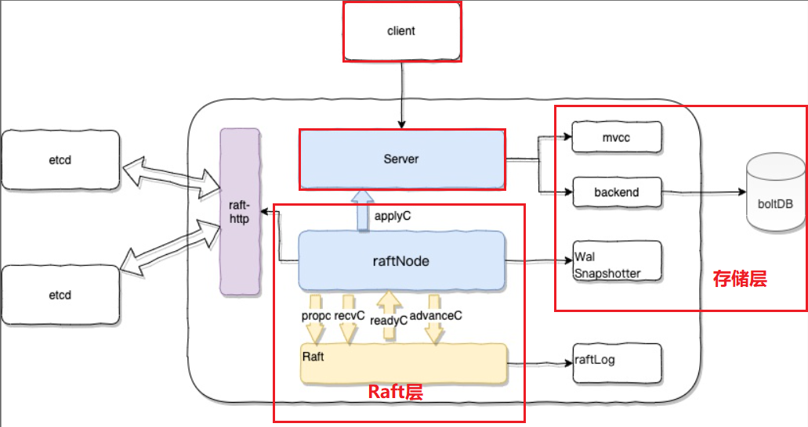
2、基本架构
1、当前进度

Slide 7
1、当前进度
3、基本原理
3.1、状态机
3.2、Leader选举过程

Slide 8
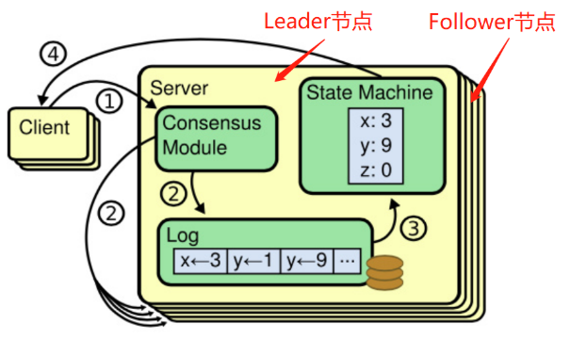
3.1、状态机
1、当前进度
复制状态机：用于确保集群中所有节点执行相同顺序的指令

Slide 9
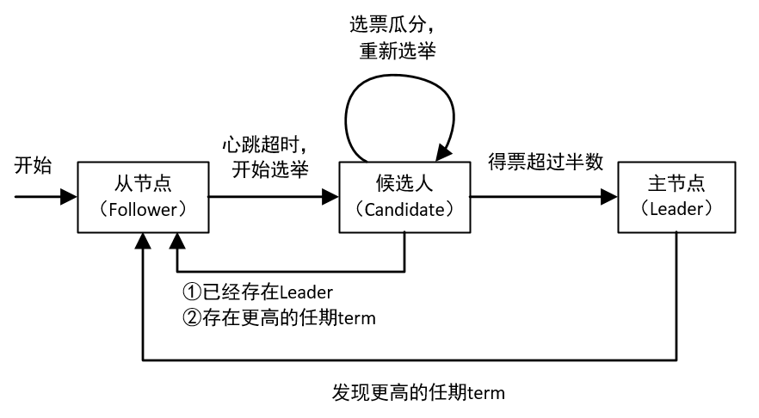
3.2、Leader选举过程
1、当前进度
Leader选取，用于确保集群有一份唯一的日志数据，以及进行数据写入操作

Slide 10
1、当前进度
4、部署方案
4.1、系统结构
4.2、评估磁盘性能
4.3、构建、发布镜像
4.4、部署在Docker中

Slide 11
4.1、系统结构
1、当前进度
设计方案概述
环境：
（1）VMWare + Ubuntu
（2）ROM：80GB、RAM：2GB - 8GB
（3）XShell

Slide 12
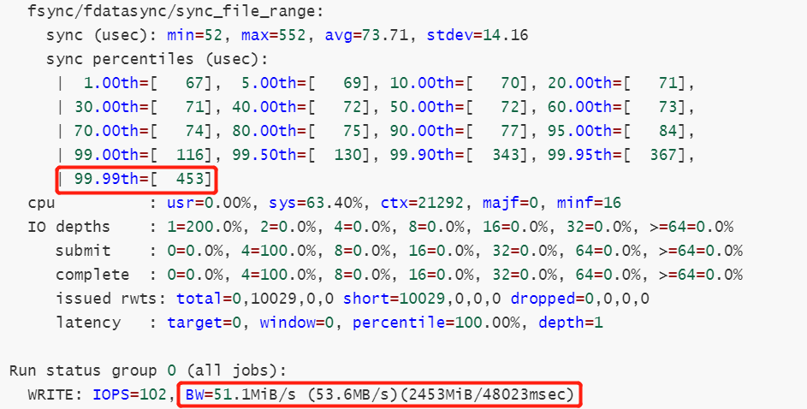
4.2、磁盘性能评估
1、当前进度
影响性能的因素
ETCD需要将数据持久化至本地磁盘，因此对磁盘性能有一定要求。
测试工具
fio，下载地址：https://github.com/axboe/fio/releases/tag/fio-3.27

Slide 13
4.3、构建镜像
1、当前进度
镜像运行的环境
Centos、ETCD3.4.16
# Dockerfile文件
FROM centos
MAINTAINER chris
ENV TZ="Asia/Shanghai";\
DOWNLOAD=https://github.com/etcd-io/etcd/releases/download/v3.4.16/ \
ETCDVERSION=etcd-v3.4.16-linux-amd64 \
USER=admin
RUN yum install curl wget tar -y ;\
useradd ${USER} ;\
mkdir -p /export/{servers,Logs,packages,Apps,Shell} ;\
wget ${DOWNLOAD}${ETCDVERSION}.tar.gz && tar -zxf ${ETCDVERSION}.tar.gz -C /export/servers/ && \
/bin/rm -rf ${ETCDVERSION}.tar.gz ;\
chown -R ${USER}.${USER} /export ;\
ln -s /export/servers/${ETCDVERSION}/etcd* /usr/local/bin/;\
rm -rf /etcd-data/ ;
EXPOSE 2379 2380

Slide 14
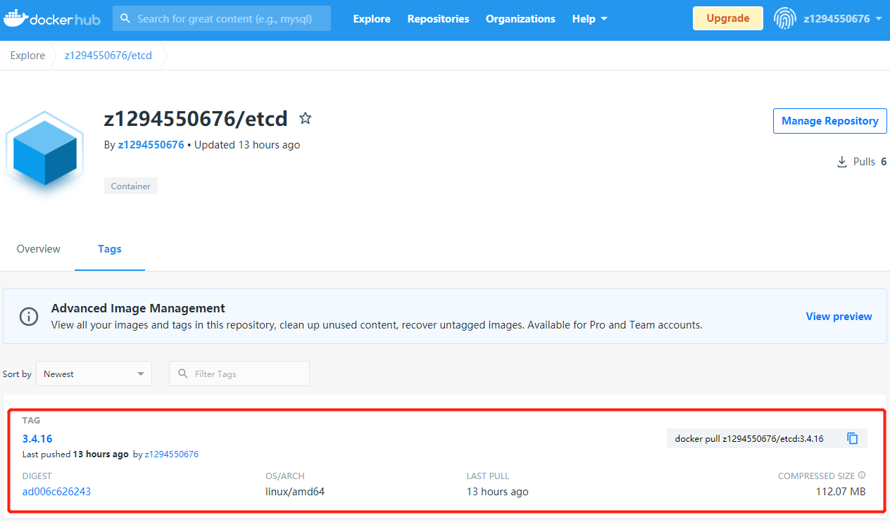
4.3、发布镜像
1、当前进度
发布流程
将构建好的镜像发布至DockerHub中，以便后续其他主机使用该镜像。
（1）注册DockerHub帐号
（2）使用docker login命令登陆
（3）使用docker push发布镜像
（4）使用docker pull拉取镜像

Slide 15
4.4、部署在Docker中
1、当前进度
部署方案
环境准备
（1）物理主机：3台Ubuntu主机、安装Docker环境
（2）使用docker compose运行ETCD镜像。
#docker-compose.yml
version: '2'
services:
etcd:
image: z1294550676/etcd:3.4.16
command: ["/usr/local/bin/etcd","--name", "etcd1",
"--data-dir", "/etcd-data",
"--listen-client-urls","http://0.0.0.0:2379",
"--advertise-client-urls","http://0.0.0.0:2379",
"--listen-peer-urls","http://0.0.0.0:2380",
"--initial-advertise-peer-urls","http://0.0.0.0:2380",
"--initial-cluster","etcd1=http://0.0.0.0:2380,etcd2=http://192.168.83.137:2380,etcd3=http://192.168.83.138:2380",
"--initial-cluster-token","2021CTyun!",
"--initial-cluster-state","new",
"--auto-compaction-retention","10"]
volumes:
- /data/etcd:/etcd-data
ports:
- 2379:2379
- 2380:2380

Slide 16
4.4、部署在Docker中
1、当前进度
部署方案
部署时可能出现的问题：
3台Ubuntu主机，使用docker-compose up部署ETCD时可能出现的错误：
request cluster ID mismatch (got 8cee0098a60e7c30 want 96c8b4467f8c27c1)
原因：
先前宿主机中的数据卷，已经存在ETCD集群的节点，新的ETCD集群会读取这些旧节点文件，
但旧节点已经不存在，故出现ID不匹配的问题。
解决方式：
删除3台主机上已经运行的ETCD容器、删除宿主机挂载的数据卷。并重新创建ETCD容器。

Slide 17
1、当前进度
5、问题

Slide 18
5、问题
1、当前进度

Slide 19
谢谢

